Slide 1

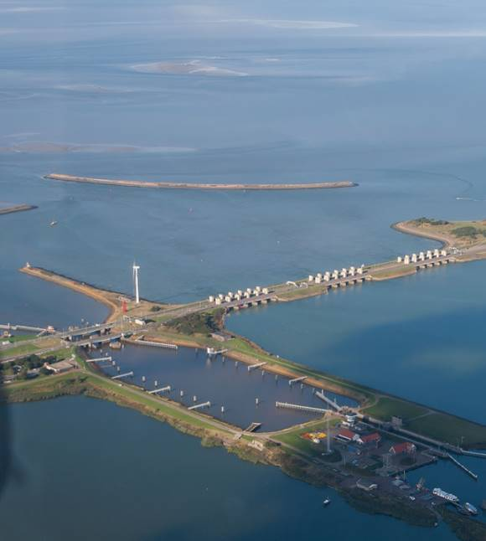
Wtb en Staal
VenR Draaibruggen Afsluitdijk Den Oever
Joris van Driel
9 maart 2022

Slide 2
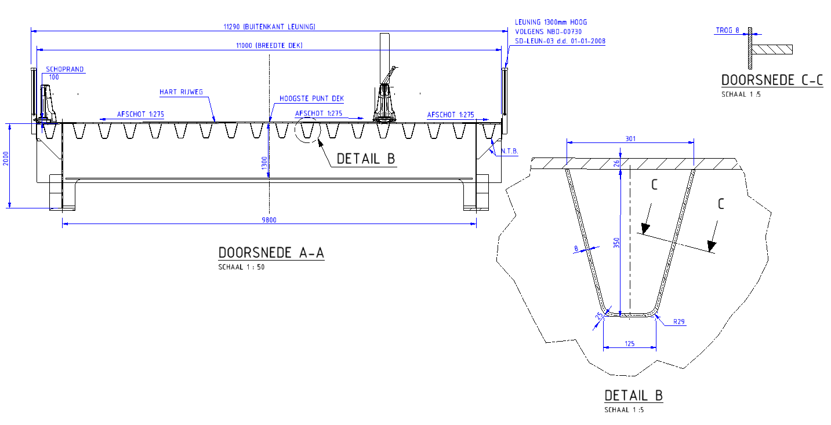
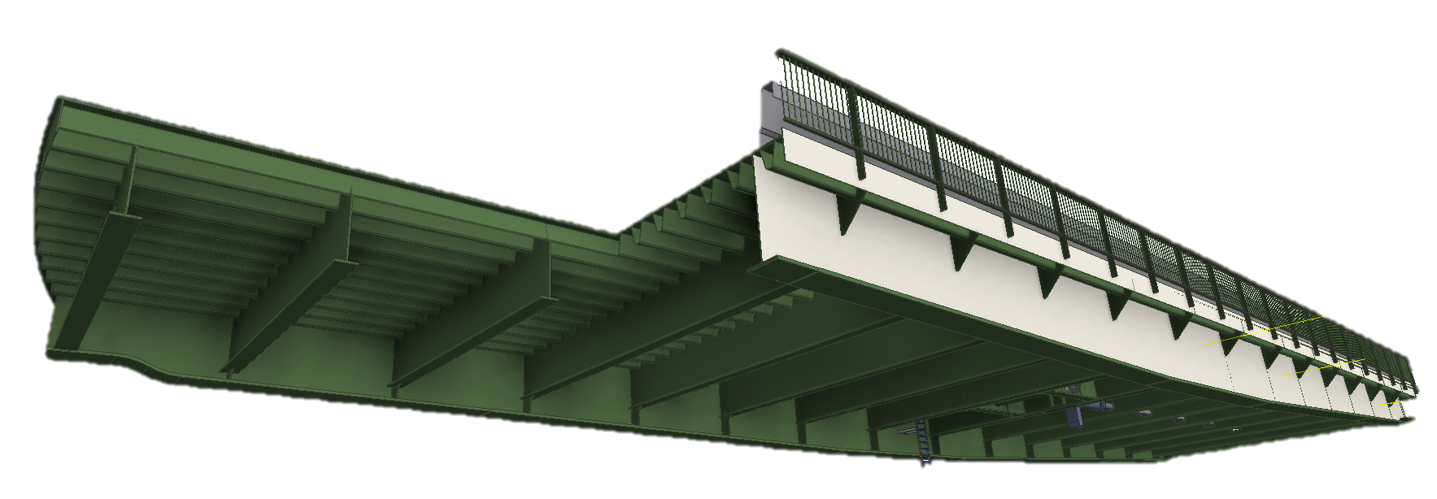
Stalen bovenbouw
Hoofdafmetingen conform bestaand:
Lengte 44,4m
Breedte 11,0m
Hoofdliggers 2x verlopen in hoogte van 2,0m naar 1,4m
Levensduur >100j
Dek constructie ROK v2.0
Dekplaat 26mm met doorgestoken troggen rondom afgelast
Totaal gewicht ca 330t (+/-15%)
Rijdek 8mm epoxy slijtlaag

Slide 3
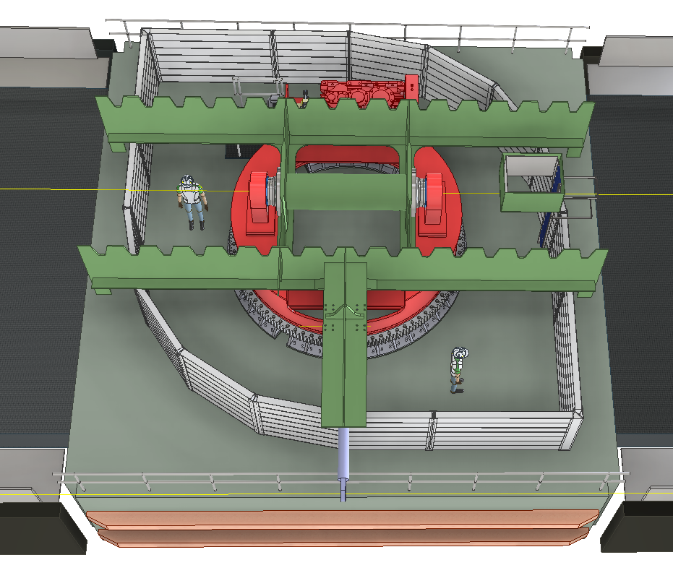
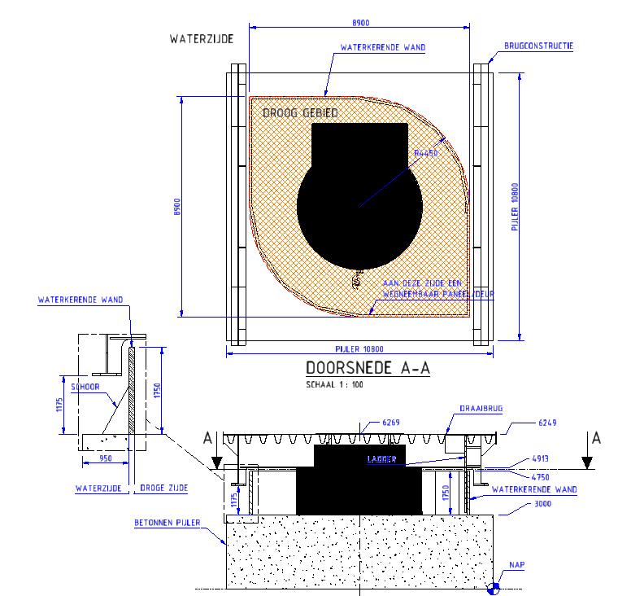
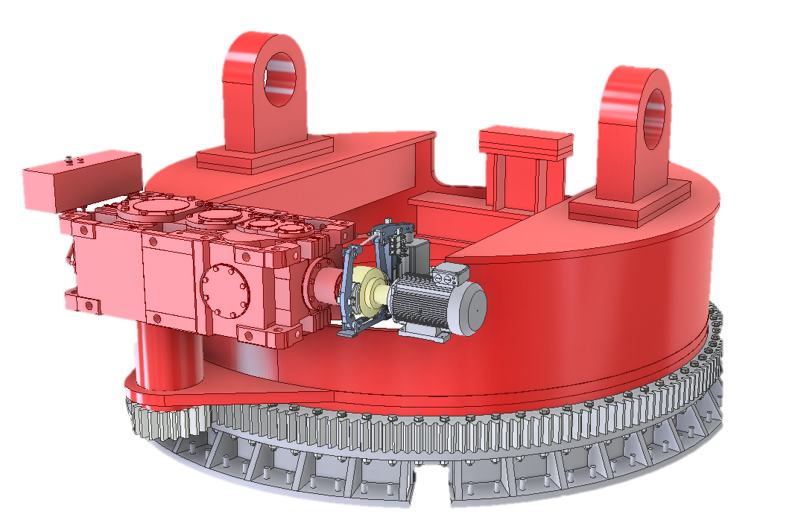
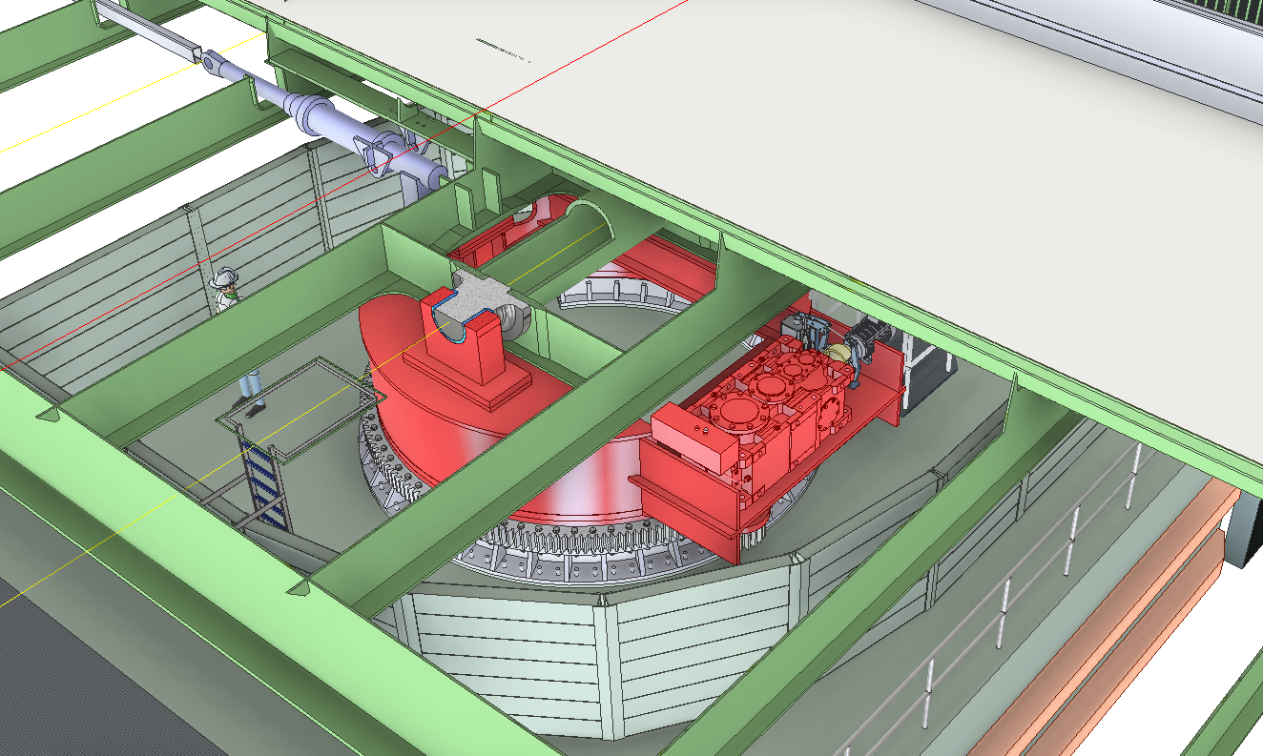
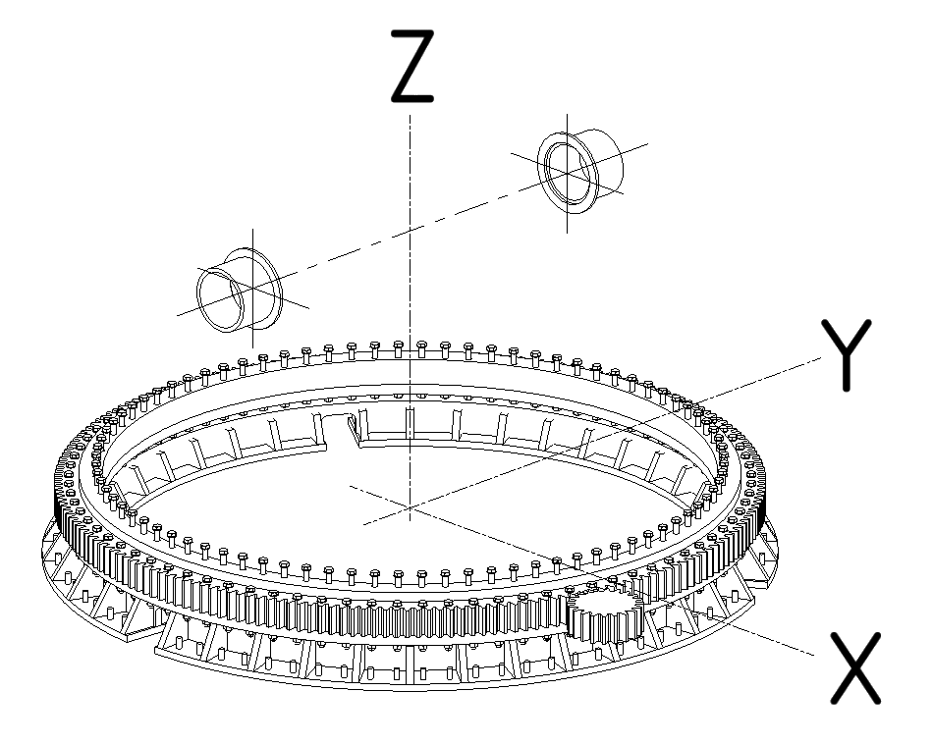
Mechanische uitrusting
Draaikrans met diameter van circa 4,5m
Stoelen, assen en lagers tbv kantelen brug (2 stuks)
Elektromechanisch aangedreven draaimechanisme
Rubberen opleggingen
Beschermingsmaatregelen tegen zout water
Alternatief elektrische en mechanische uitrusting geschikt maken tegen onderdompeling

Slide 4
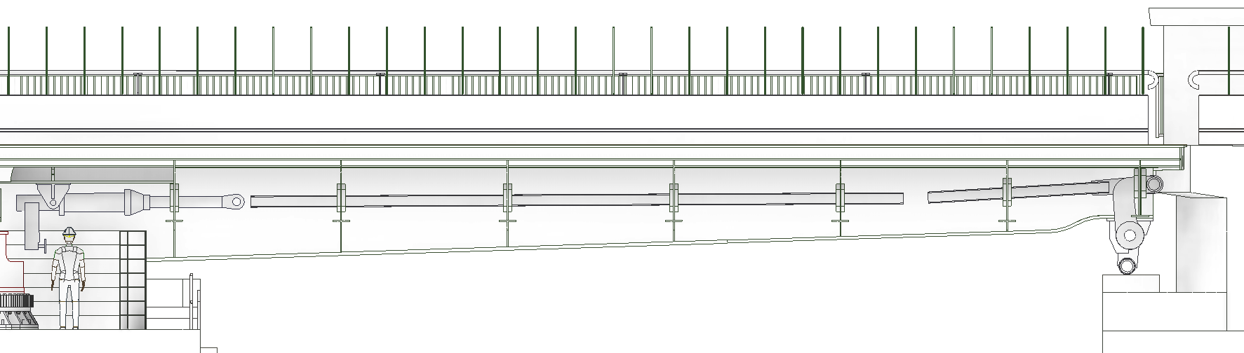
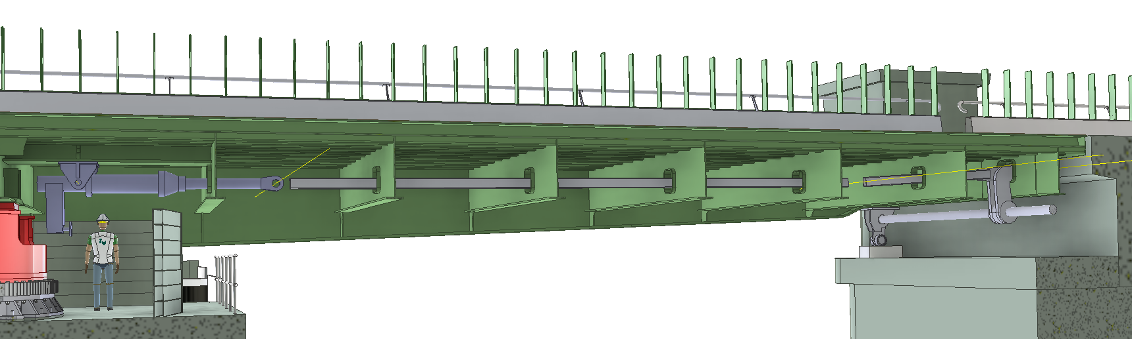
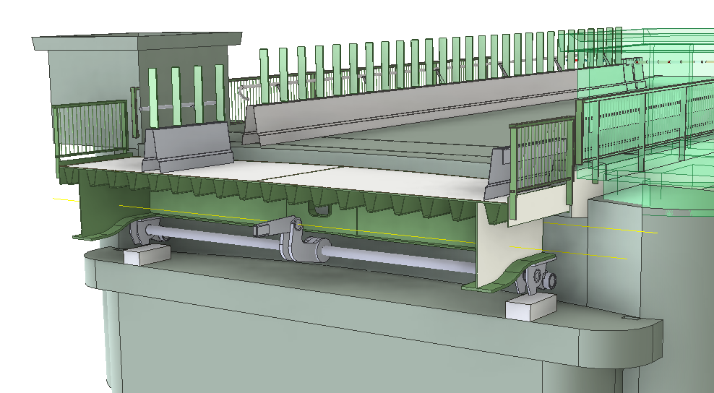
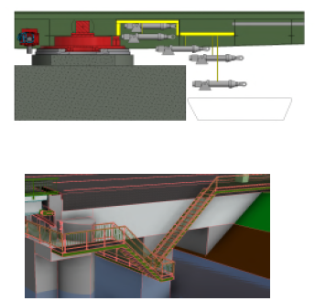
Opzetwerken
Op oostelijke pijler 2 opzetwerken (1 per hoofdligger), onderling gekoppeld, aangedreven door een elektrische lineaire cilinder boven middenpijler.
Op de westelijke pijler 2 statische opleggingen voorzien.

